Slide 1


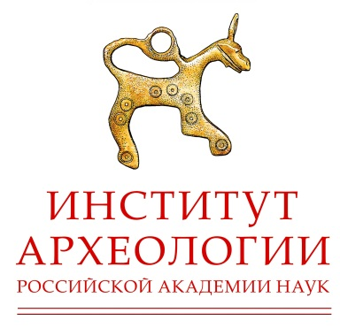

ПРОИСХОЖДЕНИЕ СВИНЦА В СОСТАВЕ АНТИЧНОЙ КЕРАМИЧЕСКОЙ СКУЛЬПТУРЫ ИЗ КЕРЧЕНСКОЙ БУХТЫ
2020 г. П. К. Кашкаров^{1,2,3}, М. В. Ковальчук¹, Н. А. Макаров⁴, Е. Б. Яцишина¹, Э. А. Грешников¹, А. А. Анциферова^{1,2}, П. А. Волков¹, Л. И. Говор¹, С. В. Ольховский⁴, Н. Н. Преснякова¹, Р. Д. Светогоров¹
¹ Национальный исследовательский центр «Курчатовский институт»,Москва, Россия
² Московский физико-технический институт, Долгопрудный, Россия
³ Московский государственный университет им. М.В. Ломоносова, Москва, Россия
⁴ Институт археологии РАН, Москва, Россия

Slide 2
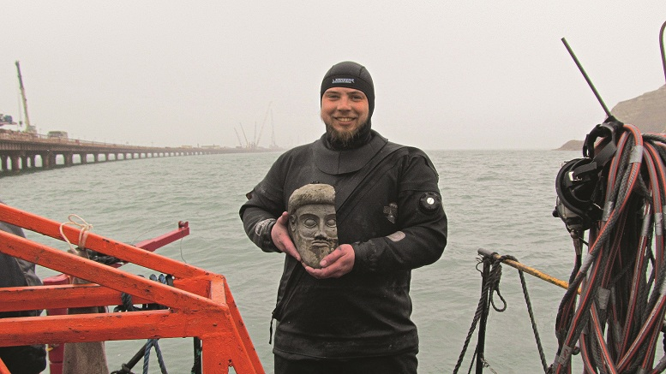
Летом 2016 при строительстве опор Крымского моста экспедицией ИА РАН, под водой, был найден фрагмент античной крупной терракоты. Она была обнаружена среди перемещенных в 1970-е годы, при углублении дна, из района Керченской гавани, многочисленных керамических фрагментов.

Slide 3
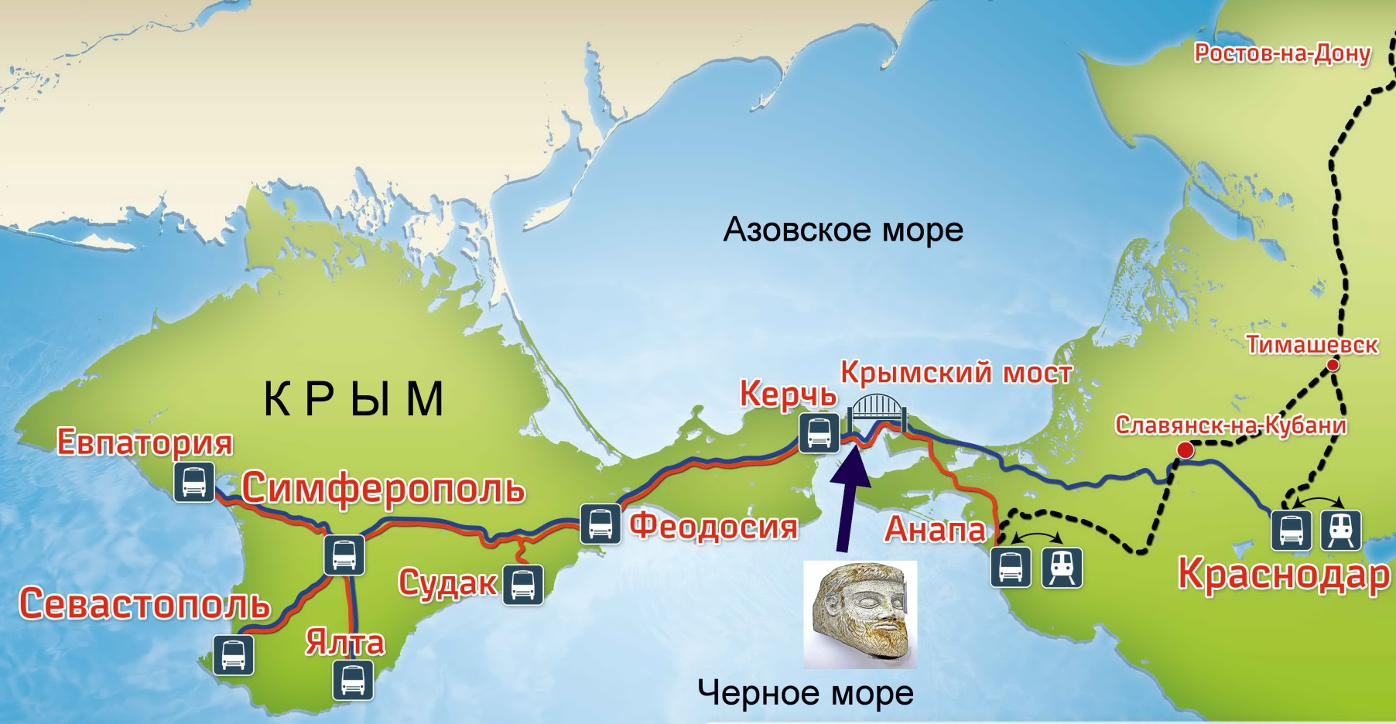
Место находки античной терракоты

Slide 4
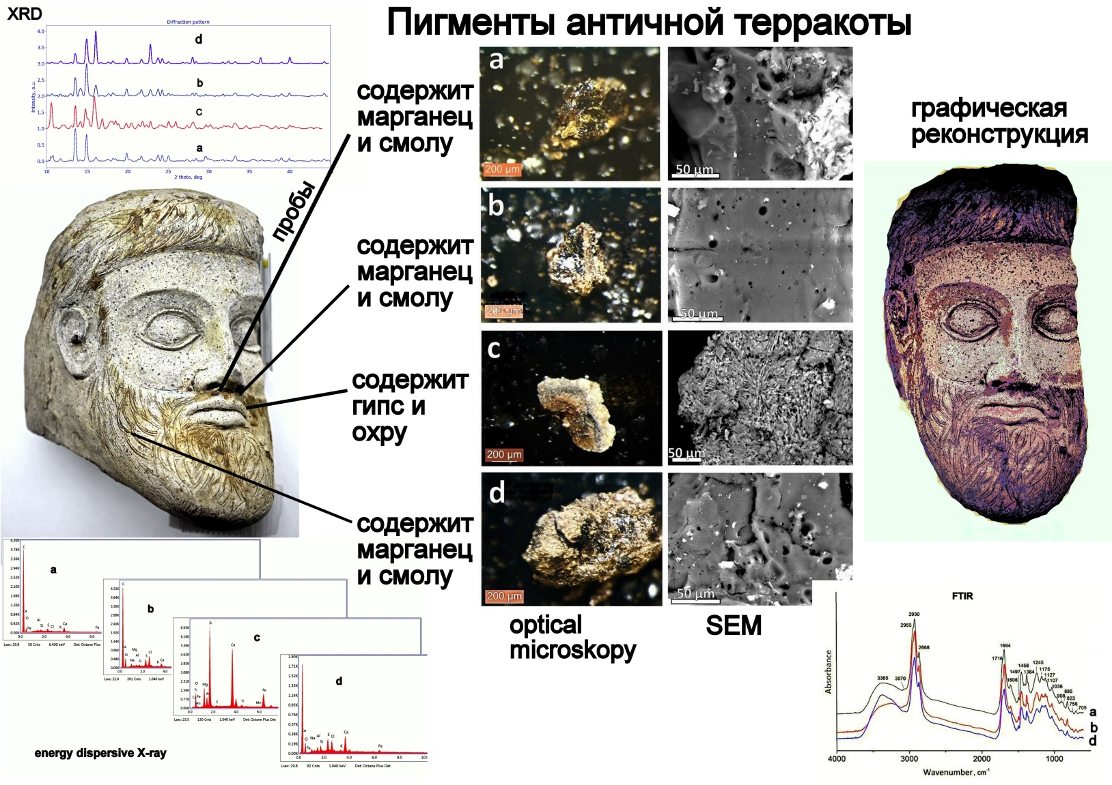
Для исследований античная терракота была передана в НИЦ Курчатовский институт. Поставлены задачи:
1) реконструировать первоначальный облик и технологию изготовления
2) датировать находку 3)установить центр производства и проследить торговые связи

Slide 5
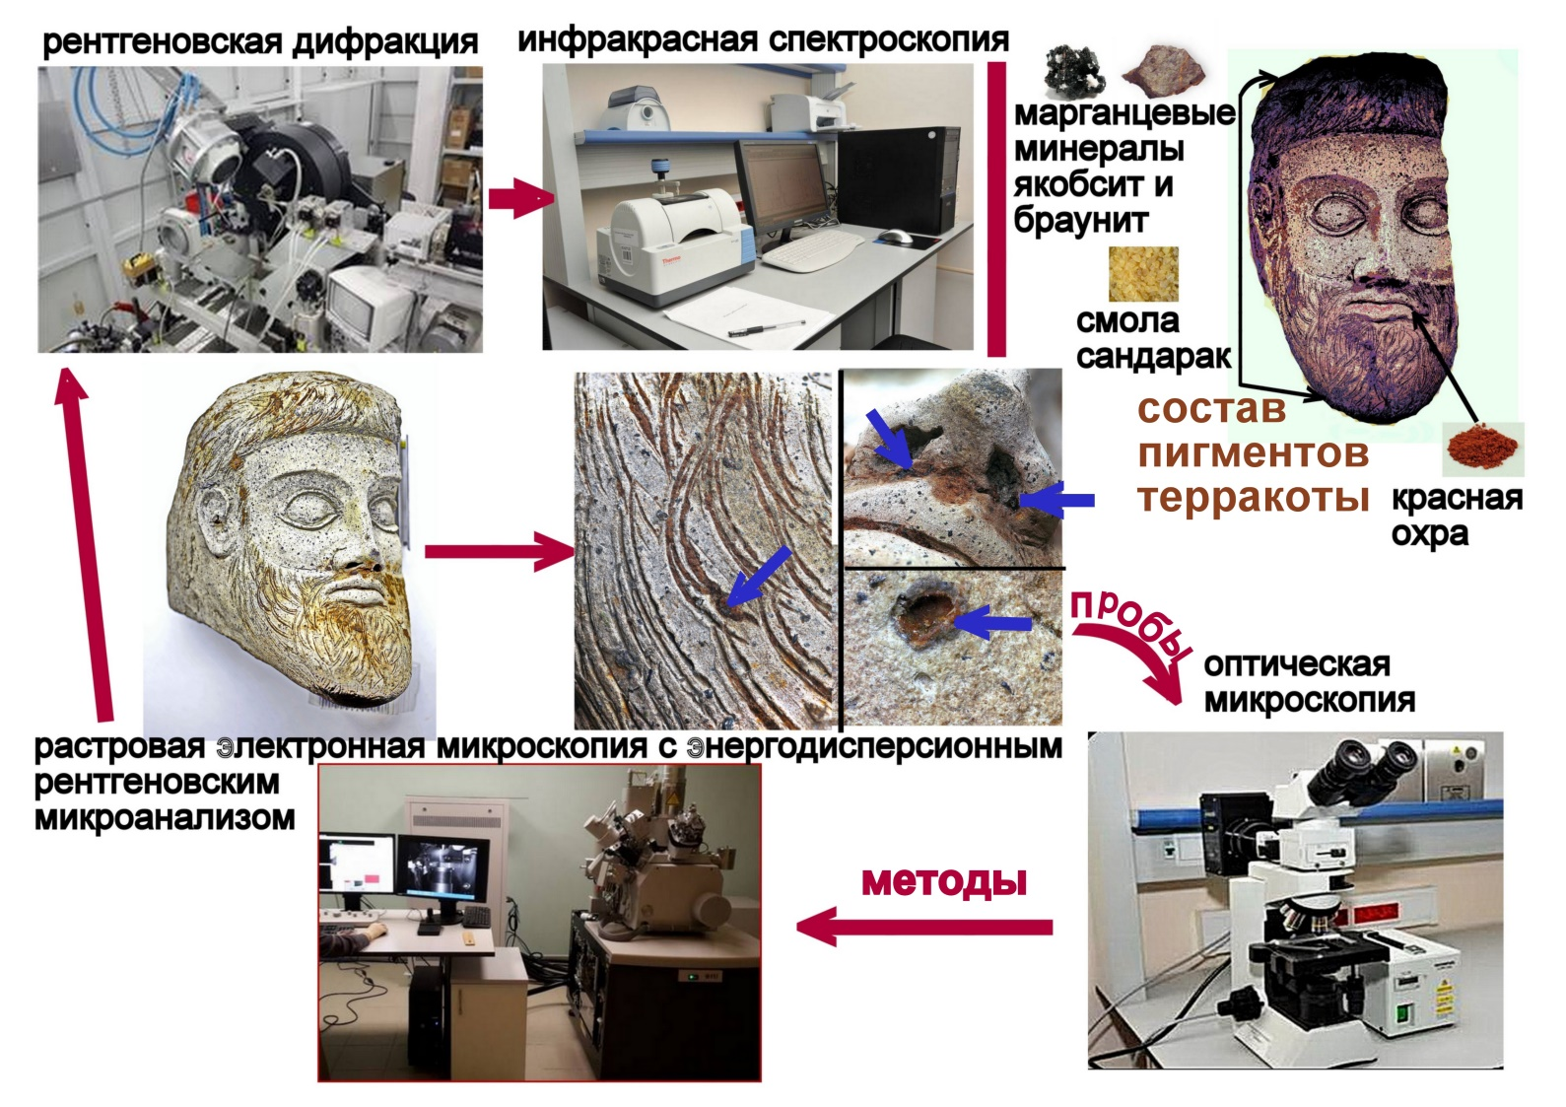
В результате проведенного комплексного исследования было установлено
Античная терракота:
1. Имела осмоленные волосы, бороду и усы.2. Также при окраске волос использовался железисто- марганцевый краситель темно-коричневого цвета 3. Губы были окрашены красным охристым пигментом, нанесенным на загипсованную поверхность. 4. Краситель лица и глаз остался неизвестен из-за утрат во время пребывания в воде.

Slide 6
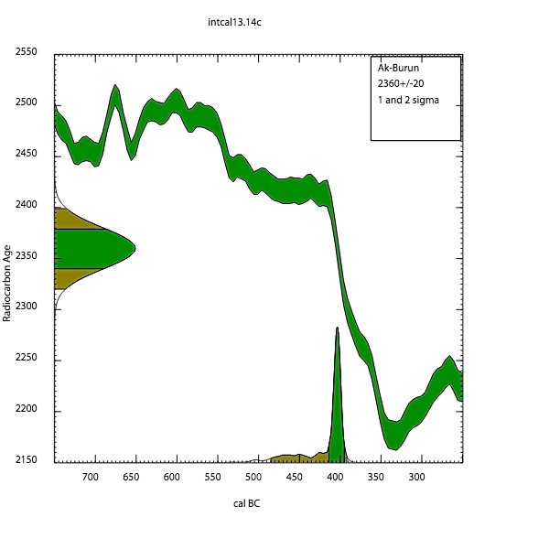
График радиоуглеродного анализа образца смолы с поверхности терракоты. Результаты AMS-датирования образца смолы терракотовой головы
(Центр изотопных исследований Джорджии, США, Иллинойс)
1.Sample | Lab. No | Material | δ13C, % | Analysis
Ak-Burun | UGAMS 42221 | Resin | -25,40 | Radiocarbon
2.Conventional radiocarbon age BP | pMC | 2-sigma calibrated result | 1-sigma calibrated result | Median probability
2360+/-20 | 74,56 | Cal 484–391 BC 95,4 % | cal 414–395 BC 68,3 % | -407 BC
ПРОГРАММА
РАДИОУГЛЕРОДНОЙ
КАЛИБРОВКИ:
CALIB REV7.1.0
1986-2018 M Stuiver and PJ Reimer

Slide 7
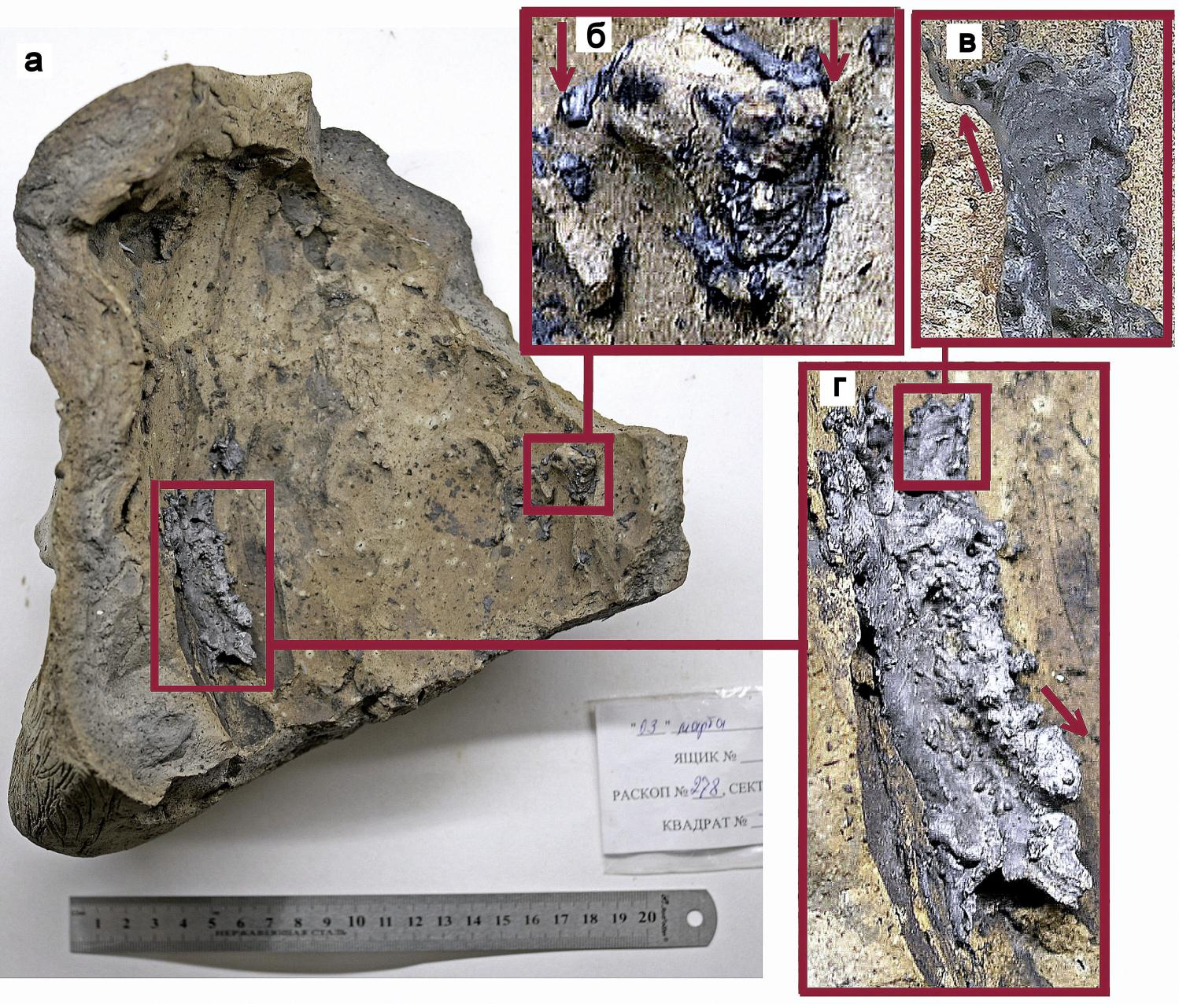
Обнаружены металлические наплывы внутри терракоты

Slide 8
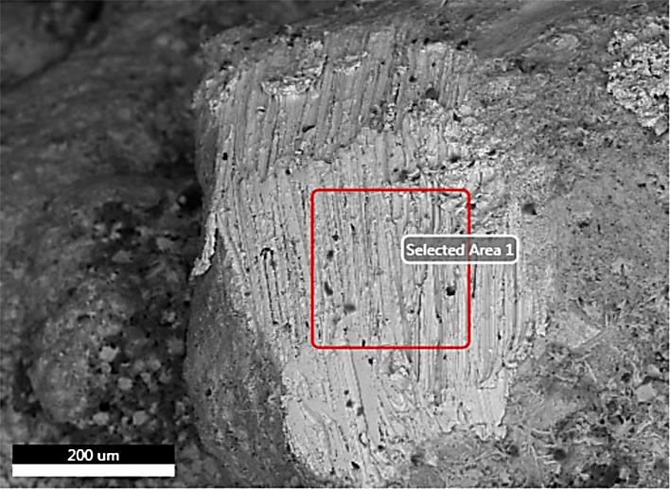
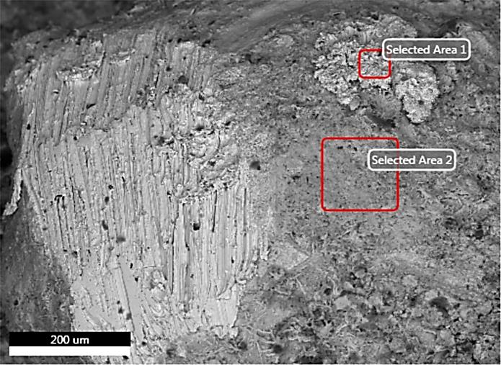
Элементный состав образца металла по данным ЭРМ.
Срез
Химические элементы | Неочищенная поверхность, весовые % | Срез пробы, весовые %
O | 5.3 | -
Na | 0.9 | -
Al | 0.5 | -
Si | 2.0 | -
Cl | 11.5 | -
Ca | 0.9 | -
Fe | 0.8 | -
Pb | 78 | 100
Неочищенная поверхность

Slide 9
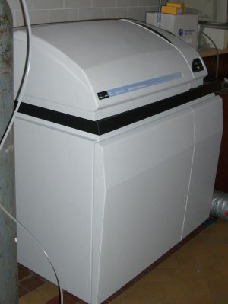
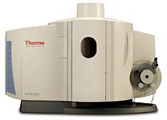
Состав микроэлементов свинца изучали методом атомно-эмиссионной спектроскопии c индуктивно-связанной плазмой (АЭС-ИСП) на приборе iCAP6300 duo, Thermo (для калибровки использовали многоэлементные стандарты фирмы High purity standards ICP-AM-6 и ICP-MS-68) , а изотопный состав образца методом масс-спектрометрии с индуктивно-связанной плазмой (МС-ИСП) на приборе ELAN DRC-е (II) Perkin Elmer(для калибровки использовали стандарт изотопного состава свинца: NIST Standard Reference Material 981 с содержанием изотопов: ²⁰⁴Pb-1.4255 %; ²⁰⁵Pb-24.1442 %; ²⁰⁷Pb-22.0833 %; ²⁰⁸Pb-52.3470 %)

Slide 10
Элементный состав микропримесей образца свинца, определенный методами АЭС-ИСП и МС-ИСП. Для определения концентраций Li, B, Na, Si, K, Ca и Тi применялся метод АЭС-ИСП, для определения остальных элементов МС-ИСП (средняя погрешность определения содержания элементов в материале пробы составила 15%)
Химические элементы с концентрацией от 0,1 до 1000 мг/кг
Na | Mg | Al | Si | K | Ca | Ti | Mn | Fe | Co | Ni | Cu | Zn | As | Sr | Y | Rh
400 | 260 | 77 | 180 | 95 | 670 | 5 | 11 | 280 | 1,2 | 27 | 650 | 2,3 | 4,5 | 12 | 1,2 | 15
Химические элементы с концентрацией от 0,1 до 1000 мг/кг
Ag | Sb | Ba | Bi | Mo | Ce | B | Li | Sc | Zr | Te | V | Cr | La | Nd | Se | Hg
13 | 67 | 6,4 | 0,6 | 0,8 | 0,8 | 1,0 | 0,2 | 0,2 | 0,2 | 0,2 | 0,3 | 0,4 | 0,4 | 0,4 | 0,5 | 0,5
Микроэлементы с концентрацией <0,1 мг/кг: Be, Ga, Ge, Rb, Nb, Ru, Pd, Cd, In, Sn, Cs, Pr, Sm, Eu, Gd, Tb, Dy, Ho, Er, Tm, Yb, Lu, Hf, Ta, W, Re, Os, Ir, Pt, Au, Tl, Th, U

Slide 11
Соотношения изотопов Pb – Pb образца (с учетом погрешностей). SD₁ – стандартное отклонение величины относительного содержания изотопа в образце (общее содержание изотопов свинца нормировано на 100%), SD₂ – стандартное отклонение величины изотопного соотношения Pb – Pb (рассчитано из SD₁ для отдельных изотопов); нижняя и верхняя границы – диапазон попадания истинного значения шириной 2SD₁ , рассчитанный по 2ơ критерию, для отдельных изотопов и 2SD₂ для отношения изотопов. В этом случае истинные значения попадают в указанный интервал с вероятностью > 90%.
Изотопы Pb образца |  | SD₁, % | 2SD₁, % | нижняя граница | верхняя граница
204 | 1,3432 | 0,0004 | 0,0009 | 1,3423 | 1,3441
206 | 25,350 | 0,013 | 0,026 | 25,324 | 25,376
207 | 21,092 | 0,025 | 0,050 | 21,042 | 21,142
208 | 52,214 | 0,025 | 0,050 | 52,164 | 52,264
Отношения изотопов Pb-Pb образца |  | SD₂, ед. | 2SD₂, ед | нижняя граница | верхняя граница
206/204 | 18,874 | 0,011 | 0,022 | 18,852 | 18,896
207/204 | 15,703 | 0,019 | 0,038 | 15,665 | 15,741
208/204 | 38,874 | 0,022 | 0,044 | 38,830 | 38,918
204/206 | 0,052984 | 0,000032 | 0,000064 | 0,052920 | 0,053048
207/206 | 0,83202 | 0,00110 | 0,00220 | 0,82982 | 0,83422
208/206 | 2,0597 | 0,0015 | 0,0030 | 2,0567 | 2,0627

Slide 12
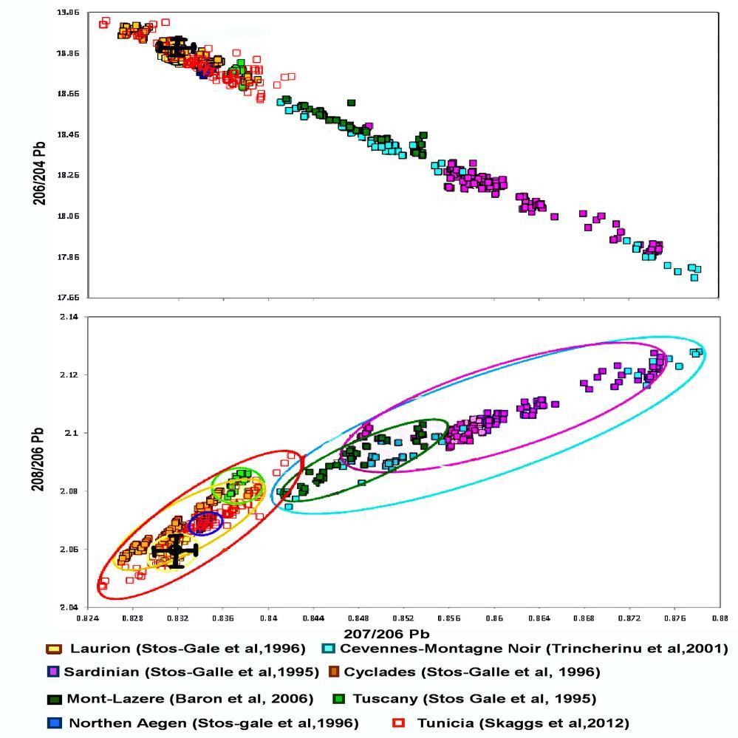
Двумерные диаграммы изотопных полей рудных месторождений Средиземноморья. Изотопные соотношения Pb-Pb руд представлены в точечном виде. В нижней диаграмме используется метод «охватывающих эллипсов» (кластеров, объединяющих наиболее близкие руды).
образец
образец

Slide 13
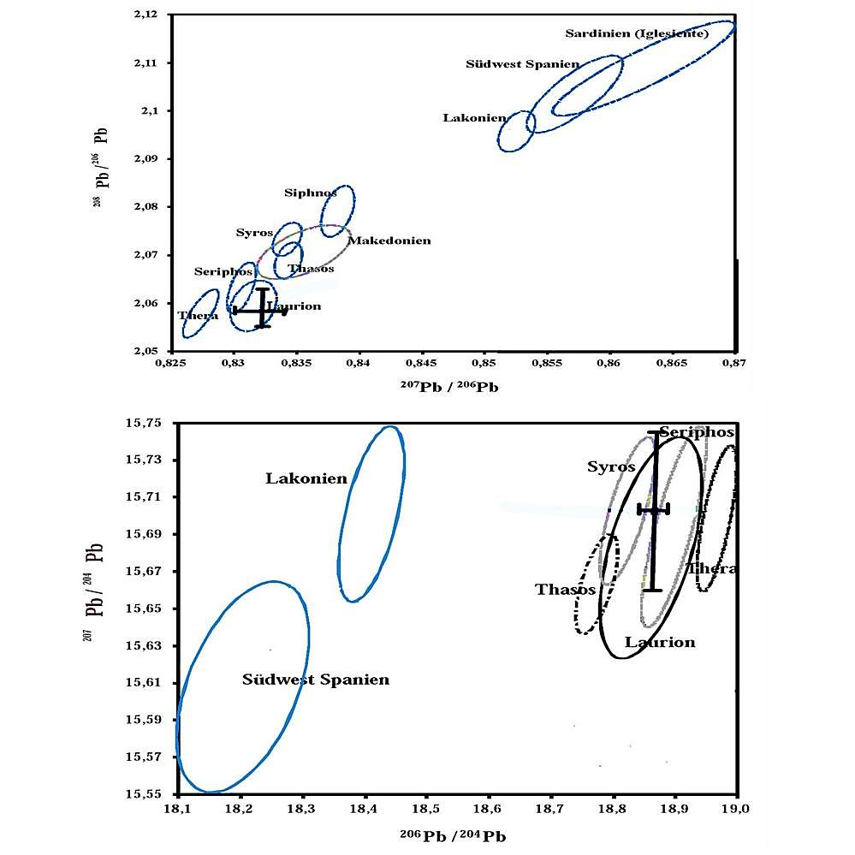
Изотопные диаграммы отношений ²⁰⁸Pb/²⁰⁶Pb к ²⁰⁷Pb/²⁰⁶Pb и ²⁰⁷Pb/²⁰⁴Pb к ²⁰⁶Pb/²⁰⁴Pb образца и свинецсодержащих руд Эгеиды и Западного Средиземноморья эпохи железного века.
образец
образец

Slide 14
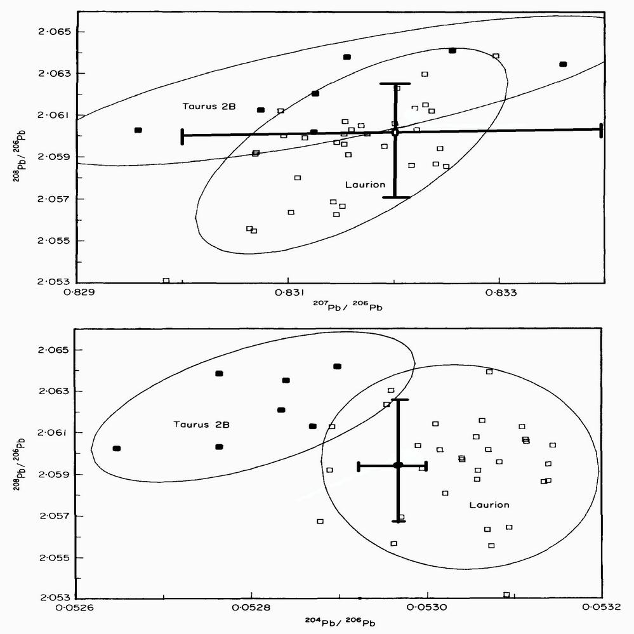
«Охватывающие эллипсы» изотопных отношений ²⁰⁸Pb/²⁰⁶Pb к ²⁰⁷Pb/²⁰⁶Pb и ²⁰⁸Pb/²⁰⁶Pb к ²⁰⁴Pb/²⁰⁶Pb руд «Taurus 2B» (Центральная Турция), Лавриона (Греция) и изотопная метка образца.
образец
образец

Slide 15
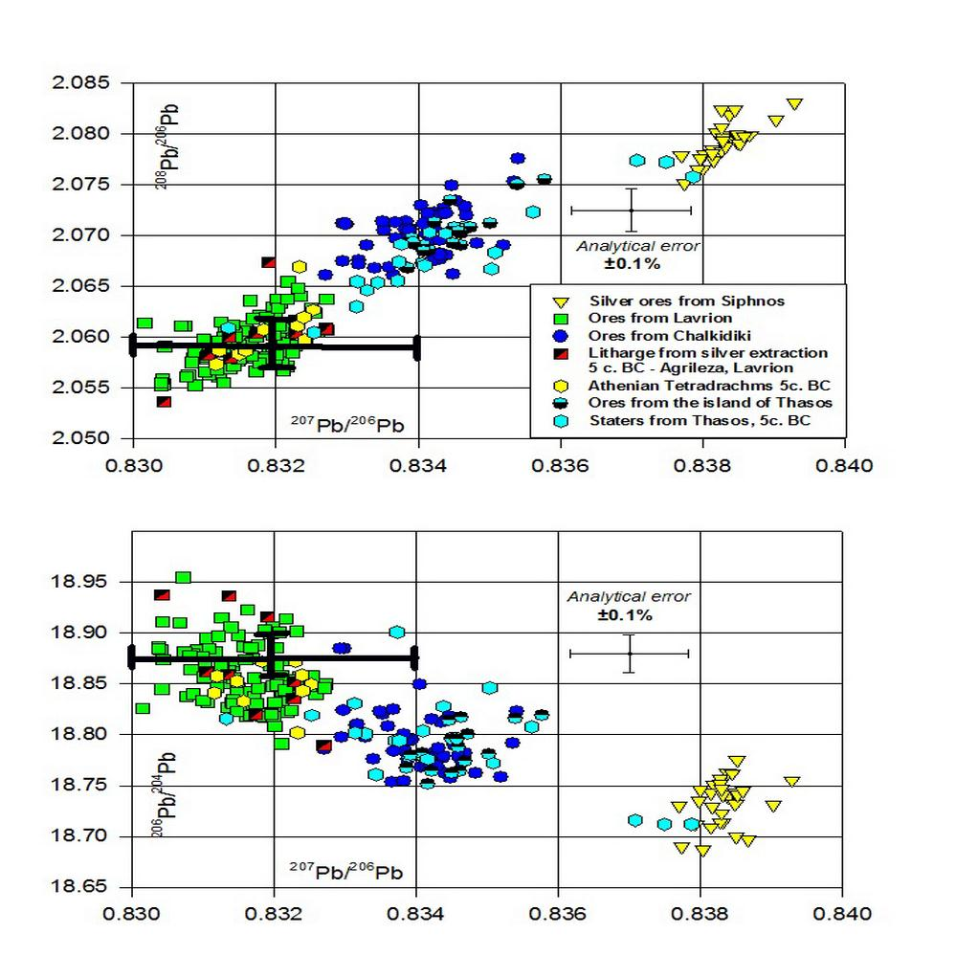
Двумерные диаграммы изотопных отношений ²⁰⁸Pb/²⁰⁶Pb к ²⁰⁷Pb/²⁰⁶Pb и ²⁰⁶Pb/²⁰⁴Pb к ²⁰⁷Pb/²⁰⁶Pb образца и руд из шахт Лавриона, п-ва Халкидика, островов Сифноса и Фасоса, а также афинских и фасосских серебрянных монет и фрагментов продукта купеляции – литаргита V в. до н.э.

Slide 16
Изотопные соотношения Pb-Pb образца свинца и галенитовых и полиметаллических руд Аттики, располагающиеся в пределах стандартного отклонения измерений образца (2SD).
Образец, место находки, тип руды | Соотношения свинцовых изотопов
 | Pb207/206 | Pb 206/204 | Pb 207/204 | Pb 208/204 | Pb208/206
Фрагмент свинцового наплыва терракоты | 0,83202 | 18,874 | 15,703 | 38,874 | 2,0597
Лаврион, Аттика (материковая Греция)
K19, Лаврион, шахта Камареса, малахит, азурит | 0,83196 | 18,868 | 15,697 | 38,848 | 2,05891
L4, Лаврион, шахта Камареса, кабрерит | 0,83134 | 18,875 | 15,692 | 38,886 | 2,06020
TG60A-1, Лаврион, шахта Камареса, галенит | 0,83127 | 18,865 | 15,682 | 38,837 | 2,05867
TG60A-2, Лаврион, шахта Камареса, церуссит | 0,83104 | 18,895 | 15,703 | 38,899 | 2,05871
B5, Лаврион, шахта Плака, галенит | 0,83127 | 18,882 | 15,696 | 38,888 | 2,05951
60-I-2, Лаврион, шахта Торикос, галенит | 0,8314 | 18,86 | 15,68 | 38,85 | 2,060
60-I-3, Лаврион, шахта Торикос, галенит | 0,8314 | 18,86 | 15,68 | 38,85 | 2,060

Slide 17
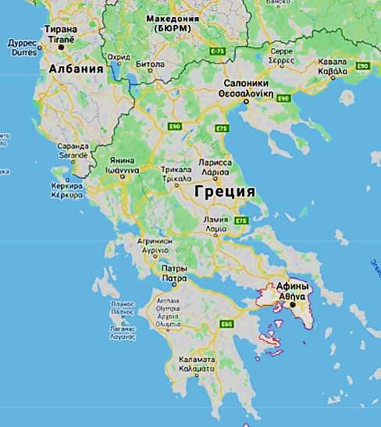
Возможный источник руды – Аттика (Греция),месторождение Лаврион
Источник руды

Slide 18
При подготовке материалов презентации использованы данные публикаций:
Gomes Susana Alves de Sousa e Silva Análise Isotópica do Pb em Metais Arqueológicos por ICP-QMS // Mestrado em Química Dissertação Mestrado em Química Tecnológica Ramo de Química Tecnológica. Universidade de Lisboa faculdade de ciencias departamento de chimica e bioquimica, 2012, 133 p.
Bartelheim M., Horejs B., Krauß R. Von Baden bis Troia; Ressourcennutzung, Metallurgie und Wissenstransfer; eine Jubiläumsschrift für Ernst Pernicka // hrsg. von Martin Bartelheim, Rahden // Westf alen: Leidorf, Oriental and European Archaeology, 2016, Bd. 3, 536 P
Yener K.A., Sayre E.V., Joel E.C., et al. Stable Lead Isotope Studies of Central Taurus Ore Sources and Related Artifacts from Eastern Mediterranean Chalcolithic and Bronze Age Sites // Journal of’ Archaeological Science, 1991, Vol. 18, 5, P. 541.
Gale N.H., Gentner W., Wagner G.A. Mineralogical and Geographical Silver Sources of Archaic Greek Coinage. In D.M. Metcalf, (ed.) // Roy. Num. Soc. Special Publication 1980. No.13, Metallurgy in Numismatics I, London, 3-50.
Gale, N.H., Picard, O., Barrandon N. The archaic Thasian silver coinage // In Wagner G.A. and Weisgerber G. eds. Antike Edel- und Buntmetallgewinnung auf Thasos. Der Anschnitt Beiheft 6, Deutschen Bergbau-Museums, Bochum, 1988, P.212-223
А также материалы электронных баз данных OXALID, Brettscaife. Net
Исследования продолжаются.
Намечено изучение происхождения глиняного сырья.
Благодарим за внимание

